Slide 1
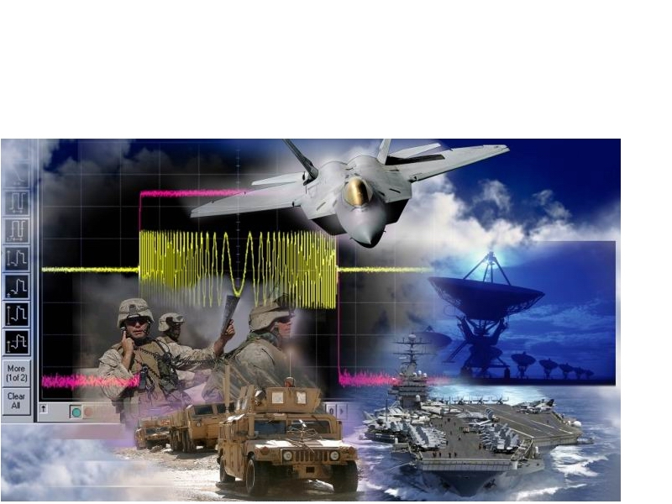
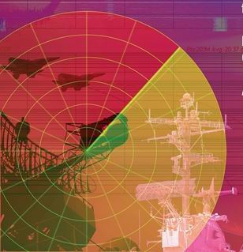
Анализаторы сигналов компании Agilent Technologies
Олег Калинин
oleg.kalinin@agilent.com
тел. 8(495)-7973918

Slide 2
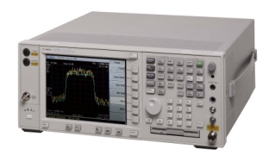
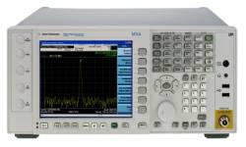
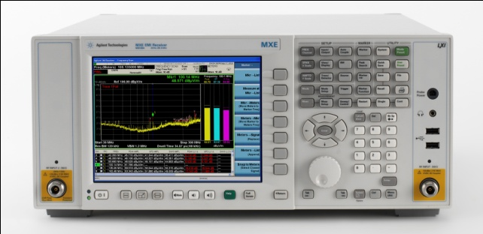
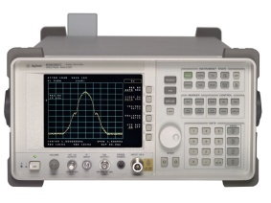
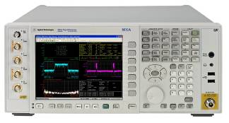
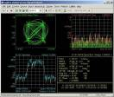
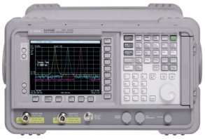

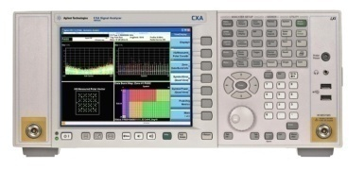

****AGILENT CONFIDENTIAL****NDA REQUIRED****AGILENT CONFIDENTIAL****NDA REQUIRED****
Анализаторы сигналов Agilent серии X
Эволюционный подход к анализу сигналов
856xEC
PSA
анализаторы высшего класса 3Гц…50ГГц
PXA
X анализаторы высшего класса 3Гц…50ГГц
MXE
Измерительный ЭМС приемник 20Гц…26.5ГГц
Анализаторы серии X
в развитии…..
Стоимость
MXA
X анализаторы среднего класса
10Гц…26.5ГГц
ДВЕ НОВЫЕ МОДЕЛИ
NEW
Приложение для векторного анализа 89600
лучшее средство анализа и диагностики
ДВЕ НОВЫЕ МОДЕЛИ
ESA
Самая популярная серия 100Гц(30Гц)…26.5ГГц
32 и 44 ГГц !!!
NEW
EXA
экономичная серия X анализаторов 10Гц … 26.5ГГц
13.6 и 26.5 ГГц !!!
N9320B
Анализатор общего назначения
9кГц…3ГГц
CXA
бюджетный Х анализатор
9кГц…7.5ГГц…
Уровень
Page 2
Notes:
2
2
Very busy 07-09
PXA better performance
Instrumentation measurements sw

Slide 3
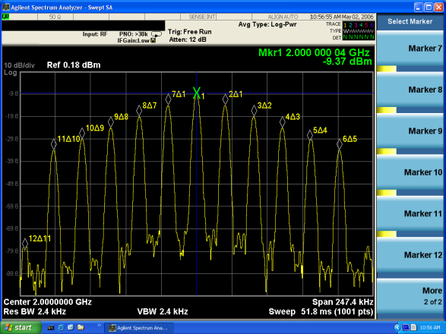
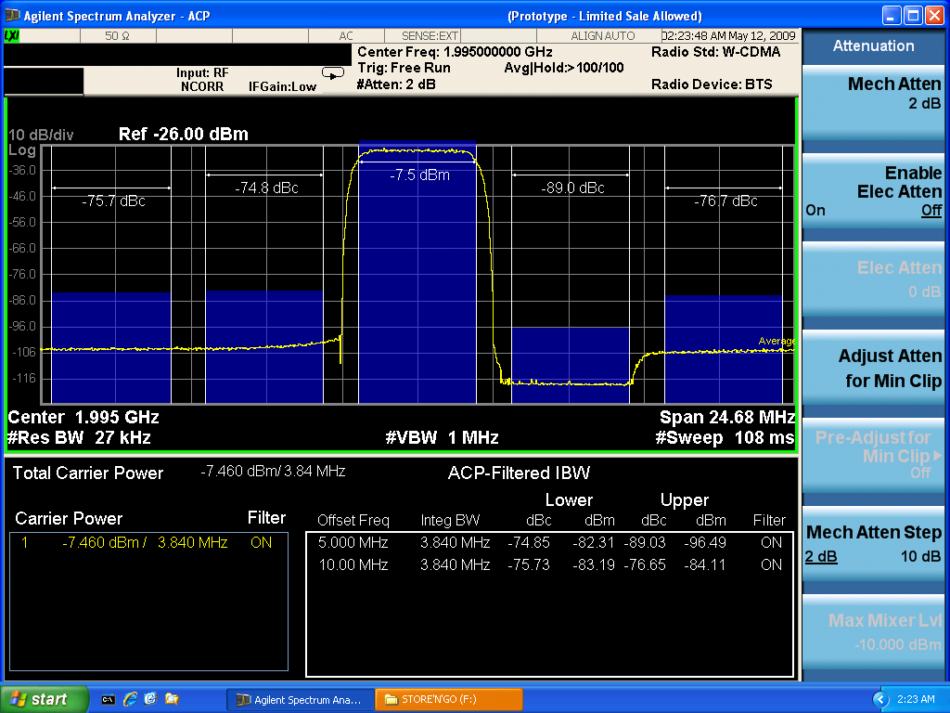
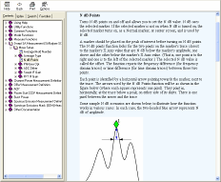
Наиболее развитый пользовательский интерфейс на русском языке!!!
PowerSuite – набор измерений параметров сигналов (TOI, гармонические искажения, измерение паразитных составляющих, ACPR, мощность в канале, занимаемая полоса, и др.)
Полосовые маркеры, линии уровня, факторы коррекции
Простая установка с функцией Auto Tune
Встроенная контекстно-ориентированная справочная система
Работа с различными форматами сигналов (Power Suite)
12 многофункциональных маркеров, 6 трасс с разными типами детекторов
макс. число точек - 40,001
Широкие математические возможности по обработке трасс
Page 3
Page 3
Notes:
3
3
Maintains the look and feel of legacy instruments while giving you access to advanced measuring techniques
Limit Lines/ Amplitude Correction (AmpCor)/ 40,001 maximum trace points
- Eases the pass/fail tests in manufacturing settings
- Compensates the gain/loss by non-DUT device in signal path, e.g. antenna, amps…
- A closer representation to the analog signal traces
Other notables:
Spectrogram Display (future release) – provides the ability to visually observe time, frequency at amplitude - Stores up to 300 sweeps, up to 1001 pts/sweep
Help – Context sensitive help means users can pop directly to the relevant help information – additionally where appropriate, diagraмс and visuals are included. Leverage “embedded help” to migrate from manual procedures to automated code – by seeing each individual SCPI command per keystroke
Application configuration wizard
- Front-panel driven program to Опцimize analyzer’s start-up time be selecting apps needed for pre-loading
Calibration wizard
- To simplify back-up/restore of the calibration files
GPIB as Controller
- The PXA can act as a master to control other GPIB instrument(s)/device

Slide 4
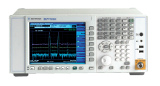
Параметры анализаторов платформы X
****AGILENT CONFIDENTIAL****NDA REQUIRED****AGILENT CONFIDENTIAL****NDA REQUIRED****AGILENT CONFIDENTIAL****NDA REQUIRED****
 | CXA | EXA | MXA | PXA
Частотный диапазонe | 9 кГц-3/7.5/13.6/26.5 ГГц | 10Гц-3.6/7/13.6/26.5/ 32/44 ГГц | 10Гц-3.6/8.4/13.6/26.5 ГГц | 3Гц- 3.6/8.4/13.6/26,5/43,5ГГц/ 44ГГц/50ГГц
Полоса демодуляции | 10, 25 МГц | 10, 25, 40 МГц | 25, 40 МГц | 10/25/40/160 МГц
Амплитудная погрешность (до 3ГГц, 95% вероятность) | ± 1.4 дБ ± 0.5 дБ | ±1.0 дБ 0.27 дБ | ±0.78 дБ 0.23 дБ | ± 0.52 дБ ± 0.19 дБ
TOI (на 2ГГц и на 18ГГц) | + 13 дБм +10 дБм | +13 дБм +9 дБм | +16 дБм +10 дБм | >+21 дБм +17 дБм ном
Чувствительность (NFE) (на 2 и на 18ГГц), МШУ выкл | -142 дБм/Гц -134 дБм/Гц | -146 дБм/Гц -137 дБм/Гц | -151 дБм/Гц -143 дБм/Гц | -153 (-155, -159*) дБм -145 (-147,-152*) дБм
Фазовый шум (отстройки 1кГц и 1МГц) | -94 дБн/Гц -120 дБн/Гц | -98 дБн/Гц -132 дБн/Гц | -101 дБн/Гц -135 дБн/Гц | -121 дБн/Гц -145 дБн/Гц
Динамический диапазон по искажениям 3го порядка, РЧ/СВЧ | 102 дБ/-100дБ | 106/97 дБ | 113/104 дБ | 115/112 дБ
Общие свойства X платформы
Набор измерений, интерфейс пользователя, одинаковое мкПО, 100% совместимость, скорость
Notes:
4
4
4

Slide 5
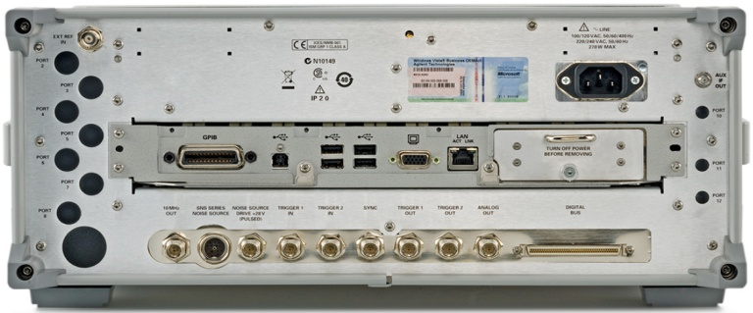
ПЧ и Видео выходы EXA, MXA, PXA
Порт выхода ПЧ:
SMA female, 50 Ω nominal
Используется при наличии опций CR3, CRP
CR3 = Широкополосный выход ПЧ
Значение ПЧ = 322.5МГц (тракт ПЧ ≤ 25МГц)
Значение ПЧ = 250МГц (тракт ПЧ = 40МГц)
Ширина полосы до 140МГц в диапазоне 0 и до 700МГц в других диапазонах
CRP = Выход ПЧ с программируемым значением ПЧ
10…75МГц с шагами 500кГц
Ширина полосы 100МГц при ПЧ 70МГц
Аналоговый выход:
BNC female, 50 Ω nominal
Используется при наличии опции YAS
YAS = Y-axis output
Огибающая сигнала, отмасштабированная в соответствии с установками дисплея
Активна при использовании прибора в режиме свипирующего спектрального анализа

Slide 6
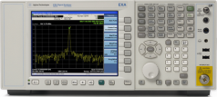
Новые возможности EXA
mmW EXA новые опции и аппаратные обновления
Опция | Наименование | Цена
N9010A-532 | Диапазон частот, 10 Гц ... 32 ГГц | $42,000
N9010A-544 | Диапазон частот, 10 Гц ... 44 ГГц | $60,000
N9010A-P32 | Предусилитель, 32 ГГц (доступен только на EXA 32 ГГц) | $11,000
N9010A-P44 | Предусилитель, 44 ГГц (доступен только на EXA 44 ГГц) | $15,000
N9010A-EXM | Внеш. смесители (только на EXA 32 ГГц или 44 ГГц) | $2,805
N9010AK-P32 | Предусилитель upgrade, 32 ГГц (только на EXA 32 ГГц) | $11,500
N9010AK-P44 | Предусилитель upgrade, 44 ГГц (только на EXA 44 ГГц) | $15,500
N9010AK-EXM | Внеш. смесители upgrade (EXA 32 ГГц или 44 ГГц) | $3,315
Lic key
Lic key
Все опции EXA доступны и для mmW EXA, Кроме опций B40, DP2 и MPB

Slide 7
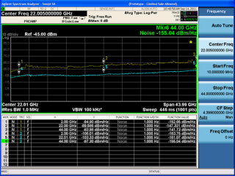
Excellent Measurement Sensitivity
Улучшенная чувствительность
Максимально возможная чувствительность
Превосходный динамический диапазон с выкл. предусил.
Предельная чувствительность с включенным предусил.
Предусилитель заранее установлен, активируется ключом
Позволяет обнаружить самые слабые сигналы
Сред. отображаемый уровень шума (DANL) specifications/Typical
Freq. | Preamp | EXA 26 | mmW EXA | MXA 26
2 GHz | Off | -148 dBm/-150 dBm | -151 dBm/-154 dBm | -151 dBm/-154 dBm
 | On | -161 dBm/-163 dBm | -163 dBm/-164 dBm | -163 dBm/-166 dBm
12 GHz | Off | -143 dBm/-147 dBm | -147 dBm/-150 dBm | -148 dBm/-151 dBm
 | On | N/A* | -160 dBm/-162 dBm | -162 dBm/-165 dBm
44 GHz | Off | - | -135 dBm/-140 dBm | -
 | On | - | -149 dBm/-153 dBm | -
*: For the RF/uW EXA, preamp up to 7 GHz
Notes:
The mmW EXA has enhanced sensitivity performance. As shown in this comparison table, the mmW EXA DANL specs (typical performance as well) are improved comparing to the RF/uW EXA at RF/uW range. They are getting closer to the MXA level. The internal preamp hardware is installed in the mmW EXA whether it’s purchased or not. The internal preamp significantly improves the DANL specs (at 12-14 dB range). If a customer did not buy the preamp option at instrument purchasing, they can buy the upgrade kit later on with the licensing key to activate it.
7

Slide 8

Reduced Intermodulation Distortions
Улучшенное значение TOI
Лучшее значение TOI в классе
Улучшенная TOI для увеличения динамического диапазона
mmW EXA TOI превосходит RF/μW EXA
mmW EXA TOI в диапазоне RF/ μW приближается к MXA
Упрощает измерения параз. составляющих и на гармониках
Third-Order-Intercept (TOI) specifications/Typical
Freq. | EXA 26 | mmW EXA | MXA 26
2 GHz | +13 dBm/+17 dBm | +15 dBm/+19 dBm | +16 dBm/+19 dBm
12 GHz | +11 dBm/+15 dBm | +15 dBm/+18 dBm | +15 dBm/+18 dBm
44 GHz | - | +13 dBm (nom) | -
Notes:
Similarly, the third-order intercept (TOI) performance of the mmW EXA is also improved significantly comparing to the RF/uW EXA at the RF/uW range (by 2-3 dB). It’s getting closer (comparable) to the MXA. The TOI improvement, combined with DANL improvement, enables better third-order dynamic range using the mmW EXA, which allows distortion-free measurements for very week signals coexisting with large signals such as harmonic measurements and spur search.
8

Slide 9
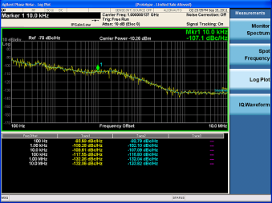
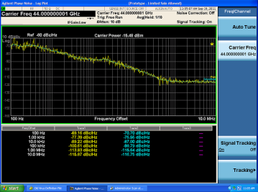
Improved Phase Noise
Улучшенный фазовый шум
-107 dBc/Hz @ 1 GHz (10 kHz offset)
Отличный показатель в экономичном сегменте
Улучшенный фазовый шум
фазовый шум mmW EXA аналогичен MXA
Позволяет увеличить разрешение радаров
Typical phase noise (@ 10 kHz offset)
Carrier | EXA 26 | mmW EXA | MXA 26
1 GHz | -102 dBc/Hz | -106 dBc/Hz | -106 dBc/Hz
12 GHz | -96 dBc/Hz | -100 dBc/Hz | -100 dBc/Hz
44 GHz | - | -87 dBc/Hz* | -
-87 dBc/Hz @ 44 GHz (10 kHz offset)
*: Measured result
Notes:
The three money specs for a signal/spectrum analyzer are DANL, TOI, and phase noise.
The phase noise performance for the mmW EXA has also been improved. At 10 kHz offset for a 1 GHz carrier, the mmW EXA’s phase noise spec is improved by 4 dB comparing to the RF/uW EXA.
The better phase noise performance of the mmW EXA helps analysis on the high resolution radar signals and accurate measurements on the modern wireless communication signals, such as the OFDM, with very low EVM in the test equipment.
9

Slide 10

Сравнение EXA
Agilent mmW EXA
Specifications /Typical | Condition | N9010A-532/544
Freq. range |  | 10 Hz – 32/44 GHz
TOI | @ 2 GHz | +15 /+18 dBm
 | @ 40 GHz | +13 dBm (nom.)
DANL (preamp installed but off) | @ 2 GHz | -151 /-154 dBm
 | @ 40 GHz | -135 /-140 dBm
DANL (preamp on) | @ 2 GHz | -163 /-164 dBm
 | @ 40 GHz | -153 /-155 dBm
Phase noise (1 GHz CF) | @10 kHz offset | -103 /-106 dBc/Hz
 | @1 MHz offset | -135 /-137 dBc
Amp. Accuracy | <3.6 GHz (95%) | ±0.27 dB
RBW |  | 1 Hz – 3 MHz (10% step), up to 8 MHz
Analysis BW |  | 25 MHz (std)
Step atten | Mechanical | 0-60 dB (10 dB/step, or opt’l 2 dB/step)
 | Electronic | 1 dB/step (<3.6 GHz)
Unit Price |  | $42k/$60k
Notes:
EXA image replace

Slide 11
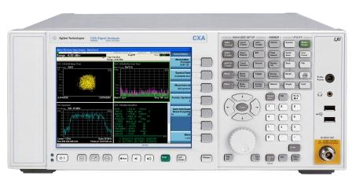
Представление новых моделей
1 декабря 2012
Новые модели анализатора CXA - N9000A
Две новые частотные опции
N9000A-513, 9 kHz to 13.6 GHz
N9000A-526, 9 kHz to 26.5 GHz
Опциональный предусилитель
N9000A-P13, 13.6 GHz
N9000A-P26, 26.5 GHz
Поддерживает большинство существующих опций на CXA*
Поддержка PowerSuite, IQ анализатор и 89600 VSA
Поддержка PN, NF, VXA серии X измерительных приложений.
Дистанционное управление и интерфейс анализаторов X серии.
* Option T03/T06/CR3/C75/ESC are not compatible with the MW CXA at current time

Slide 12
mm CXA Конфигурация и цены
Опция | Описание | Модерни-зация | Цена(US$)
N9000A-513 | Frequency range, 9 kHz to 13.6 GHz | Нет | $23,300
N9000A-526 | Frequency range, 9 kHz to 26.5 GHz | Нет | $28,200
N9000A/AK-P13 | Preamplifier, 13.6 GHz | Да | $4,000
N9000A/AK-P26 | Preamplifier, 26.5 GHz | Да | $6,000
N9000A-P03 N9000A-P07 N9000A-FSA N9000A-PFR N9000A-B25 N9000A-EMC N9000A-EDP | Preamplifier, 3 GHz Preamplifier, 7.5 GHz Fine resolution step attenuator Precision frequency reference Analysis Bandwidth, 25 MHz Basic EMC functionality Enhanced display package | Да | ---
W9068A W9069A W9064A 89600VSA | X-Series measurement applications Phase noise Noise figure VXA vector signal analysis 89600VSA | Да | ---

Slide 13
Улучшенный уровень шумов
Как улучшили?
Уменьшено кол-во коммутаторов вх. модуля
Использование механических атт. вместо электронных
Up to 8 dB improvement
The only low-cost SA offering full-band PA up to 26.5 GHz

Slide 14
Сравнение анализаторов мм диапазона
Параметр | ESA-L | MW CXA | ESA-E | EXA
Частотный диапазон | 9 kHz to 1.5/3/26.5 GHz | 9 kHz to 3/7.5/13.6/26.5 GHz | 9 kHz(30 Hz) 3/6.7/13.2/26.5 GHz | 10 Hz to 3.6/7/13.6/26.5/32/44 GHz
TOI 1 GHz 26.5 GHz | +7.5 dBm | +12 dBm +10 dBm | +12.5 dBm +7.5 dBm | +11 dBm
DANL PA OFF 1 GHz 26.5 GHz | -124 dBm -109 dBm (100 Hz RBW) | -147 dBm -124dBm (1 Hz RBW) | -135 dBm/Hz -125 dBm/Hz (10 Hz RBW) | -141 dBm/Hz -134 dBm/Hz (1 Hz RBW)
DANL PA ON 1 GHz 26.5 GHz | N/A | -160 dBm -142 dBm (1 Hz RBW) | -151 dBm N/A (10 Hz RBW) | -161 dBm N/A (1 Hz RBW)
ФШ 10 kHz offset 100 kHz offset 1 MHz offset | -90 dBc/Hz -118 dBc/Hz N/A | -102 dBc/Hz -108 dBc/Hz -130 dBc/Hz | -98 dBc/Hz -118 dBc/Hz -125 dBc/Hz | -99 dBc/Hz -112 dBc/Hz -132 dBc/Hz
Полоса анализа | N/A | 10/25 MHz | 10 MHz | 10/25/40 MHz
Скорость
Базовая цена (13/26 GHz) | NA/$30k | $23k/$28k | $38k/$45k | $30k/36k

Slide 15

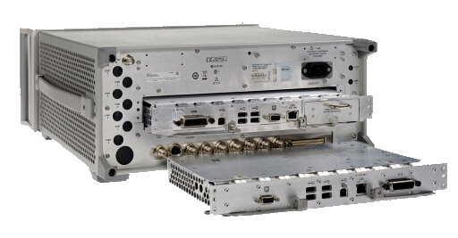
Более производительный CPU на PXA, MXA и EXA
NEW
Новый CPU подходит для всех новых PXA and MXA
Для EXA новый CPU является опциональным (N9010A-PC4)
Пользователи могут в любой момент заменить CPU
Увеличение скорости:
Demod или EVM на 20 – 30% быстрее
FFT Sweep в 2 раза быстрее
Скорость измерений, ограниченных ВЧ аппаратной частью не изменится
Notes:
The PC4 processor is an Intel i7 chip running at 2 GHz. It is a dual-core processor with hyper-threading thus it looks like 4 cores in Task Manager. Aspects of the software that make use of parallel processing will gain the most benefits of the PC4 processor.
Option PC4 provides the dual core high-performance CPU assembly with a new EXA to enhance the measurement speed of the analyzer. The removable solid state drive, included in the CPU assembly, offers and ideal data sanitization solution for applications in a secure environment. The 1000Base-T LAN connection offers the potential of speed enhancements for data transfer. To add an additional solid state drive, order N9010A-SSD.

Slide 16



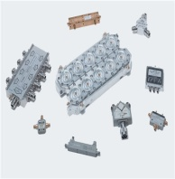
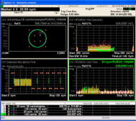
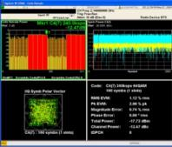
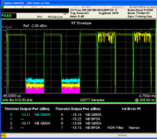
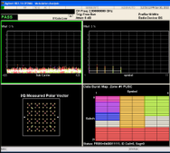
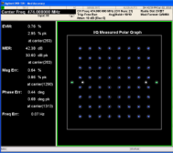
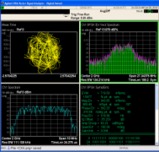
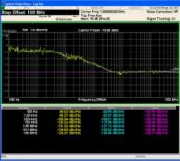
Большое разнообразие многофункциональных измерительных приложений для анализаторов платформы Agilent X
Сотовая связь
Системы беспроводного доступа
Цифровое видео
Основного назначения
LTE-FDD LTE-TDD W-CDMA/HSPA/HSPA+ TD-SCDMA/HSPA GSM/EDGE/EDGE Evo cdma2000/cdmaOne 1xEV-DO iDEN/WiDEN/MotoTalk
802.16 OFDMA Fixed WiMAX 802.11 WLAN Bluetooth
Digital Cable TV DVB-T/H/T2 ISDB-T/T_{SB} DTMB (CTTB) CMMB
Векторный анализ VXA Демодуляция и анализ АМ/ЧМ Измерение фазовых шумов Измерение КШ MATLAB Измерения параметров радиоимп. сигналов EMC Remote & SCPI language compatibility

Slide 17

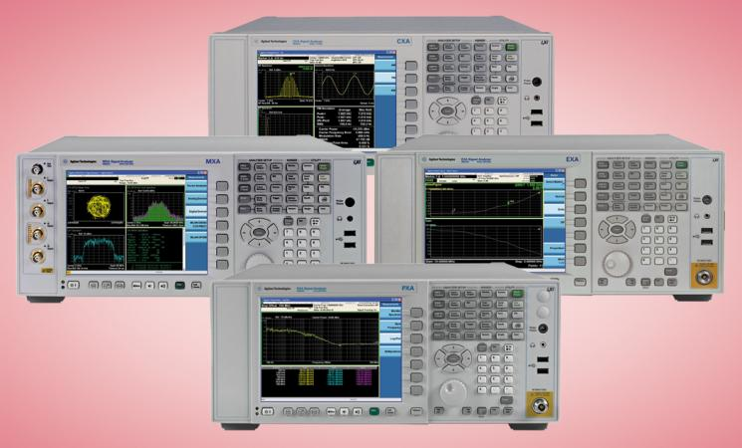







Многофункциональные измерительные приложения основного назначения платформы X
Демодуляция и анализ АМ/ЧМ сигналов
Измерение фазовых шумов
Измерение коэффициента шума
Векторный анализ VXA
Анализ на ЭМС (предв.)
MATLAB
Измерение пар-ров радиоимпульсных сигналов
Общие алгоритмы, команды, библиотеки анализаторов платформы X обеспечивают надёжность и повторяемость результатов
Управление SCPI
Командная совместимость с 856xE/EC, 8566/68
www.agilent.com/find/xseriesapplications

Slide 18
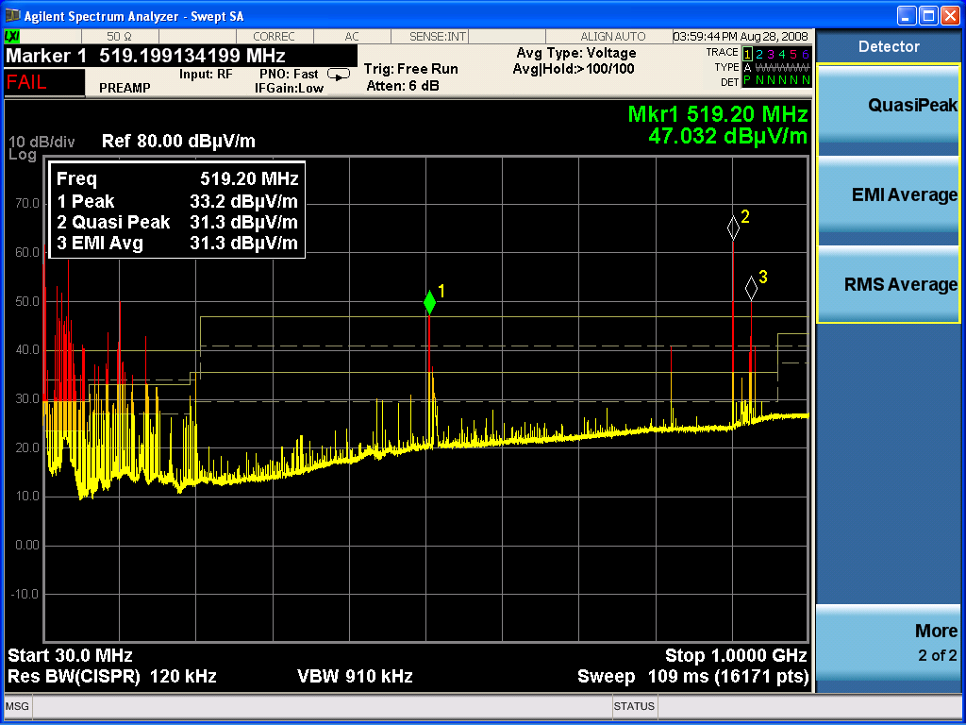
Опция EMC - проведение измерений на электромагнитную совместимость
Полосы пропускания в соответствии с CISPR 16-1-1
Детекторы в соответствии с CISPR 16-1-1 Quasi-Peak EMI Average RMS Average
Предустановки полос анализа
Линии допуска, факторы коррекции
Настройка и прослушивание
Измерения в точке маркера
Page 18
Notes:
Available on EXA, MXA, PXA
$1500

Slide 19
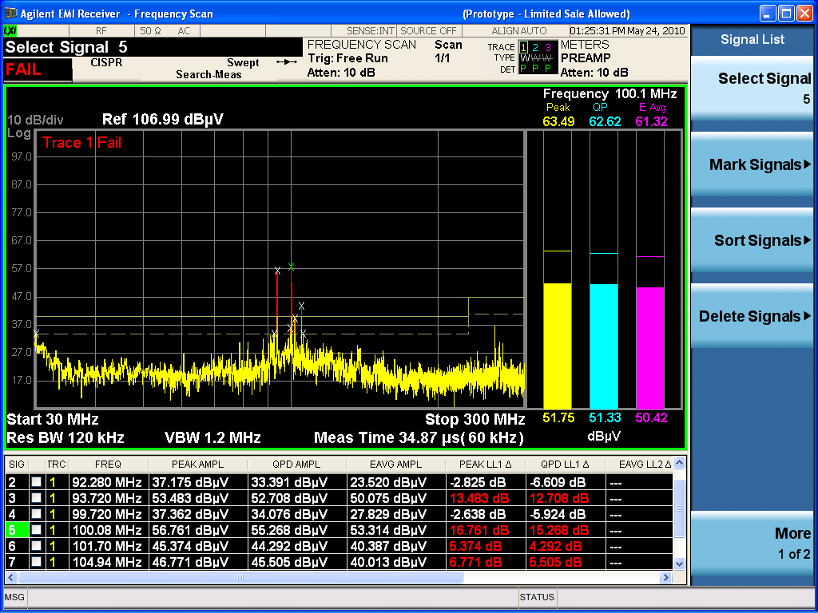
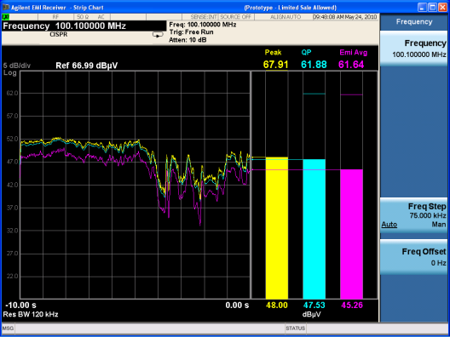
Специализированное приложение для проведения измерений на ЭМС N6141A/W6141A
Измерения в соответствии с CISPR 16-1-1 и MIL-STD
Анализ кондуктивных и радио-излучений (precompliance)
Множество детекторов – пиковый, квазипиковый, средний EMI и RMS average
Простое определение излучений, превышающих пределы
Список сигналов, частотное сканирование, шкалы детекторов на одном экране
График изменения сигналов во времени
Глобальная центральная частота для разных режимов (анализ спектра, ЭМС, аналоговая демодуляция)
Настройка и прослушивание сигналов из списка
www.agilent.com/find/N6141A
www.agilent.com/find/W6141A

Slide 20
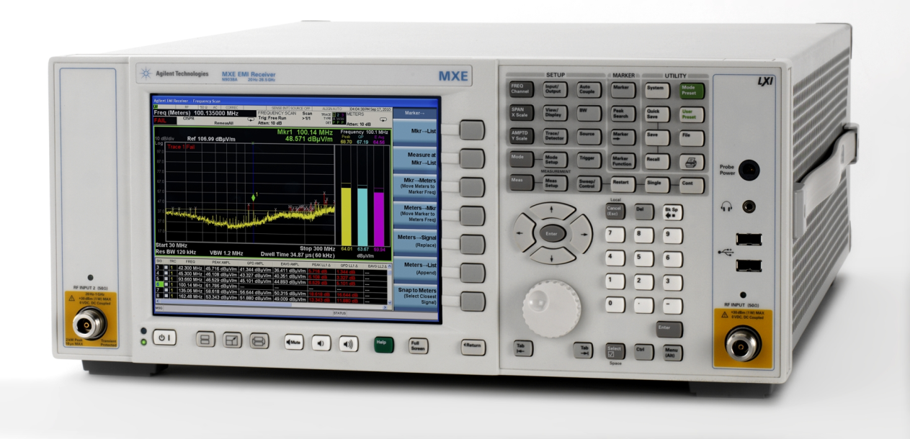
Специализированный измерительный ЭМС приёмник Agilent MXE N9038A

Slide 21
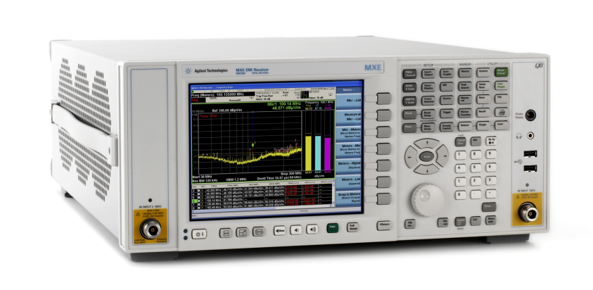
MXE совершенствует тестирование на соответствие
Отличное значение погрешности измерений: ±0.78дБ
Выдающийся уровень чувствительности: -163дБм/Гц на 1ГГц
Частотный диапазон: 20Гц…26.5ГГц
Платформа X
Полное соответствие CISPR
Больше чем EMI приёмник
MXE это также анализатор сигналов платформы X с множеством измерительных приложений

Slide 22
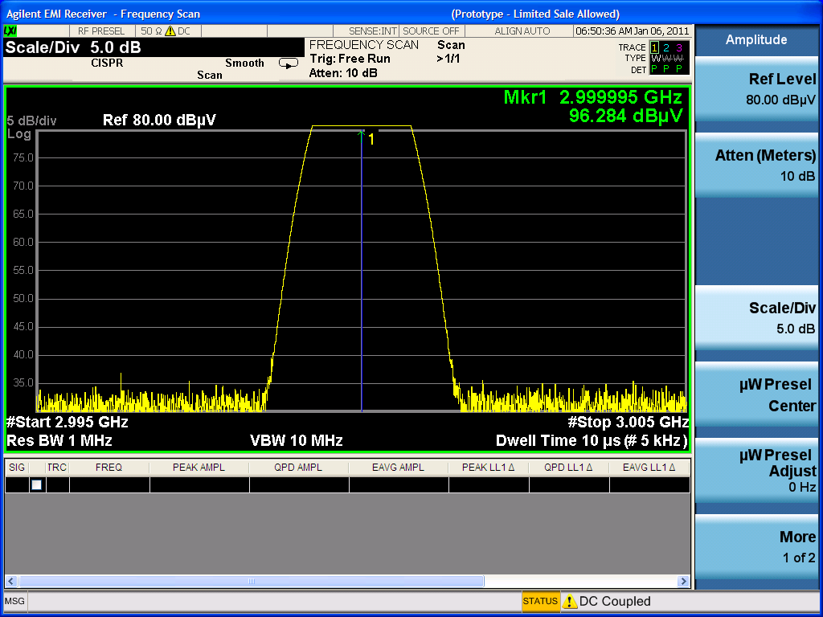
Полностью цифровой тракт ПЧ MXE & X Уверенность в измерениях на всех уровнях
MXE: пик сигнала выше опорного уровня но маркер показывает точное значение 96дБмкВ. Обрезается только изображение на экране
Нет необходимости в изменении опорного уровня

Slide 23
Приёмник N9038A MXE EMI
Соответствие CISPR 16-1-1 2010
Инновационные средства диагностики и отображения
РЧ преселекторы для обоих входов, режимов измерительного приёмника и анализа спектра
Вход 20Гц…1ГГц для анализа кондуктивных излучений (встроенный ограничитель уровня)
Вход 20Гц…26.5ГГц для анализа излучений

Slide 24
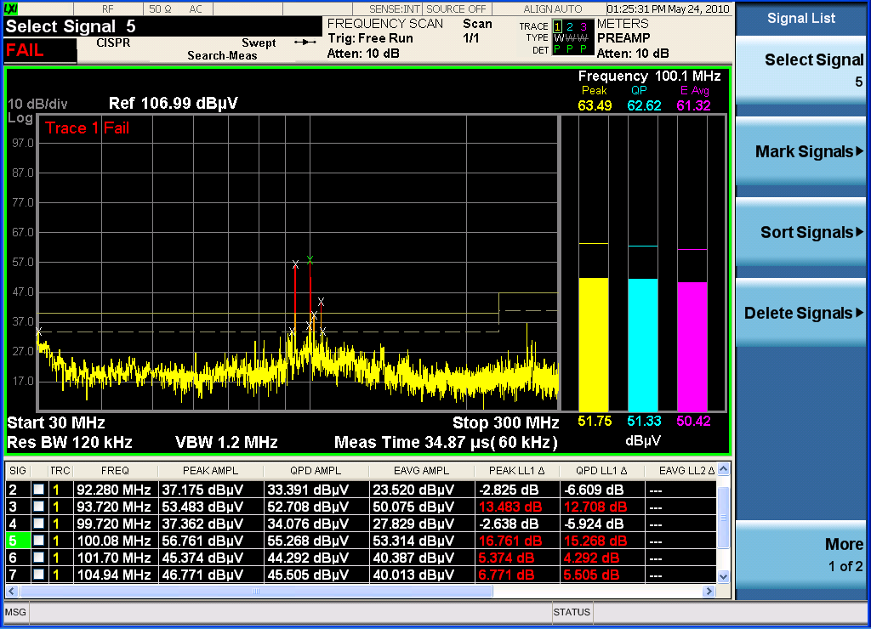
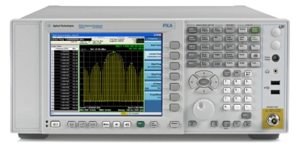

Приложение для измерения на ЭМС N6141A
PXA
MXA
Предварительное тестирование
Полное соответствие
EXA
CXA
Agilent MXE N9038A
Notes:
<TRANSITION>:
So let’s meet the new highly versatile/capable Agilent CXA signal analyzer
Followed by the flagship signal analyzer form Agilent Technologies: the high-performance PXA
X-Series: The Agilent X-Series is an evolutionary approach to signal analysis that spans instrumentation, measurements and software. This approach gives you the flexibility to satisfy your business and technical requirements across multiple products and programs—now and in the future.
PXA: Drive Your Evolution Designed for the real world, the future-ready PXA is the evolutionary replacement for your current high-performance signal analyzer. It helps you sustain past achievements, enhance current designs and accelerate future innovations.
MXA: Accelerate to Market The mid-performance MXA is the ultimate accelerator as your products move from design to manufacturing to the marketplace. It has the flexibility to quickly adapt to your evolving test requirements—today and tomorrow.
EXA: Maximize Throughput The economy-class EXA is the fastest way to maximize throughput on the production line. From measurement speed to code compatibility, it makes every millisecond count and helps reduce your overall cost of test.
CXA: Expect More The low-cost CXA is a versatile tool for essential signal characterization. It helps you accelerate product testing and development on multiple levels: cost reduction, throughput, design enhancement and more.

Slide 25
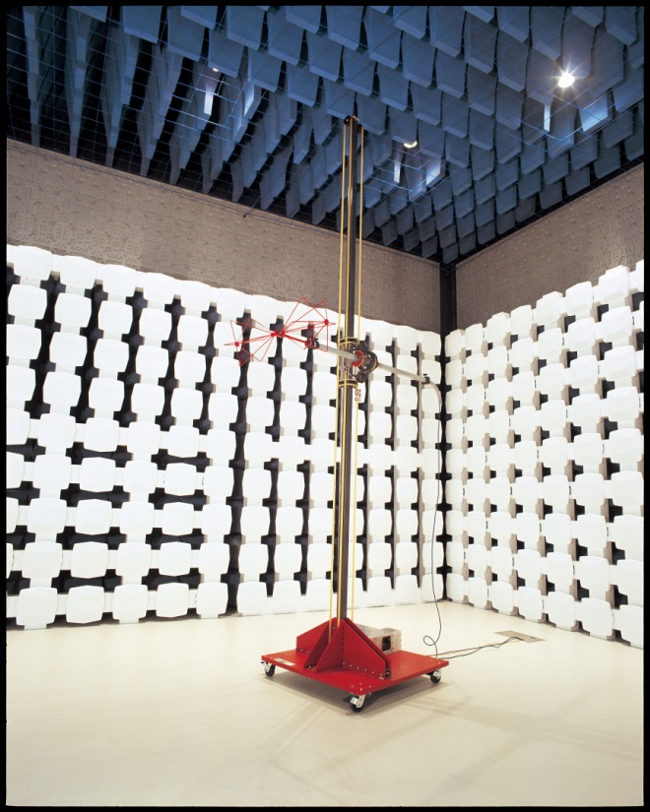


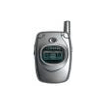

Приёмники EMI и законченные системы
Приёмники Agilent
Тестовые лаборатории
Измерения на соответствие
Предприятия, которые занимаются сертификацией продукции самостоятельно
Глобальные партнёры
поставляют законченные системы
Notes:
There are two major categories of customers, the test houses that will test customer products to a wide range of requirements and the large companies that self certify their companies products. These customer will either purchase receivers from Agilent or purchase complete solution such as towers , antenna, turntables, chambers as well as receivers from solution partners.

Slide 26
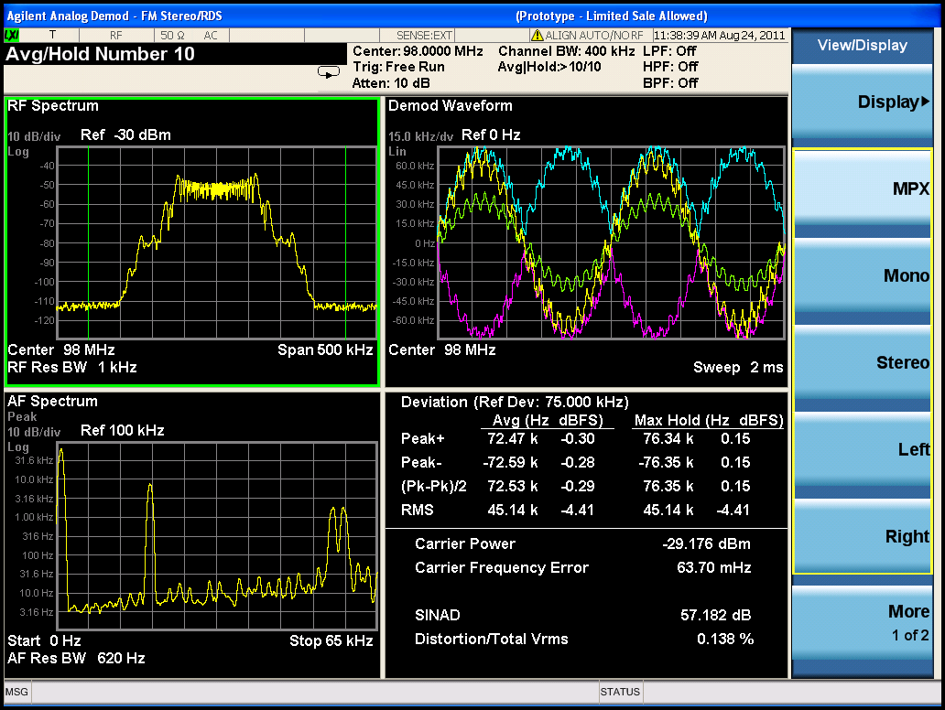
Новые опции к существующим приложениям N9063A/W9063A-3FP: FM Stereo и RDS
Добавляется к опции Analog demod
Демодуляция FM Stereo и RDS сигнала
Измерения MPX, Mono, Stereo, Left, Right
Отображение декодированных сигналов RDS/RBDS
Основные применения:
R&D тестирование для интеграции модулей FM Stereo/RDS в различные устройства.
Тестирование мобильных телефонов на финальной стадии сборки.
Model # | Description
N9063A-3FP* | FM Stereo/RDS Measurement Application
W9063A-3FP* | FM Stereo/RDS Measurement Application for CXA
*Option 3FP requires 2FP (Analog demod)

Slide 27
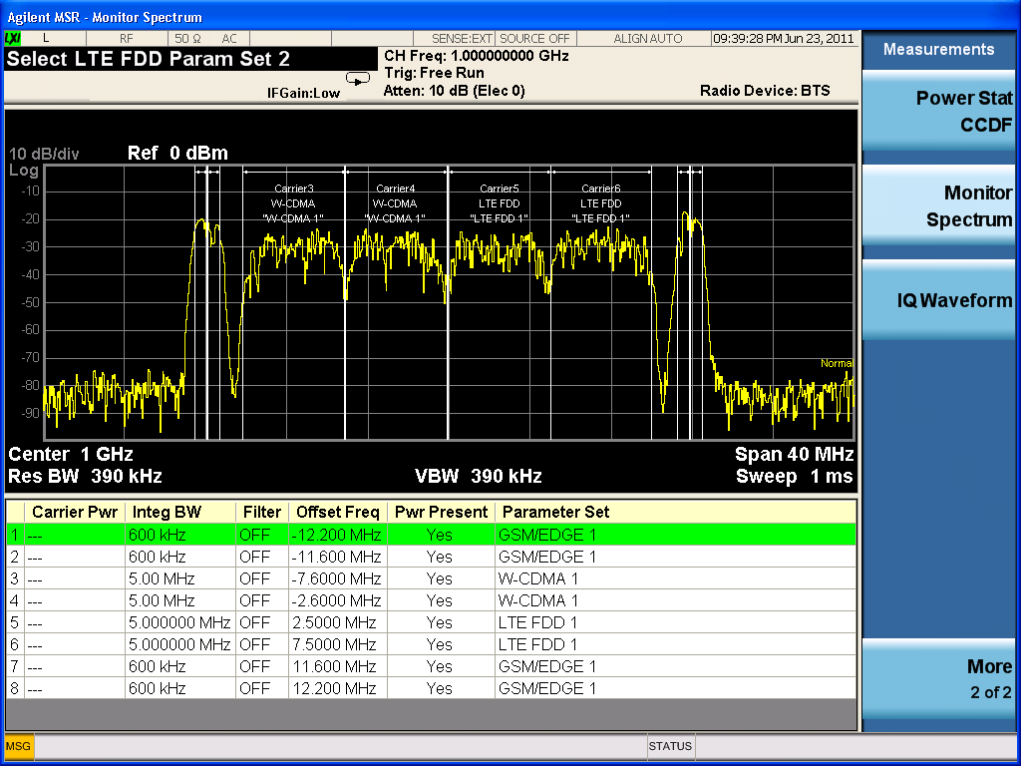
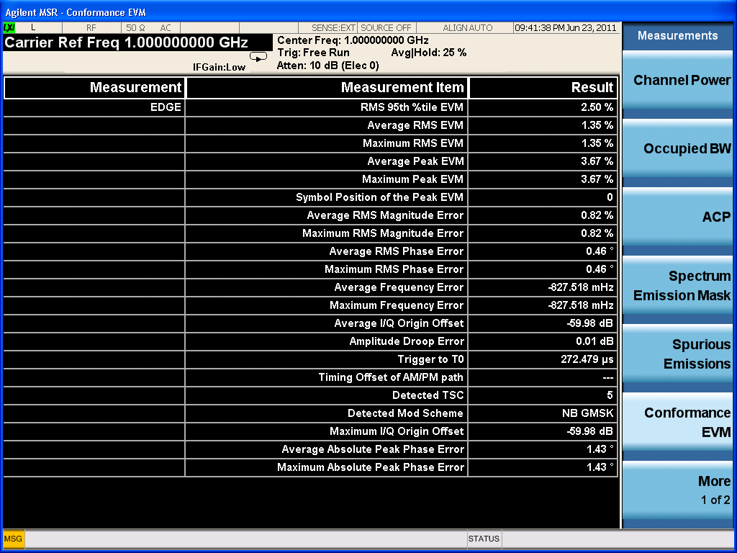
Измерительное приложение для Multi-Standard Radio (MSR) : N9083A/W9083A
Поддержка релиза 9 стандарта 3GPP (серии TR/TS 37)
Измерение параметров передатчиков при любом сочетании сигналов LTE-FDD, W-CDMA/HSPA/HSPA+ и GSM/EDGE/EDGE Evolution
Большой выбор измерительных функций EVM, SEM, ACP и т.д.
Измерения на соответствие стандартам нажатием одной клавиши
Предварительные установки, заданные в стандарте TS37.141
Основные применения: Базовые станции и производство компонентов для базовых станций

Slide 28
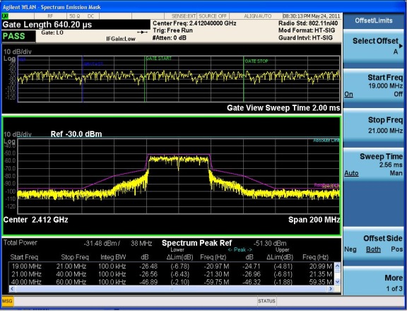
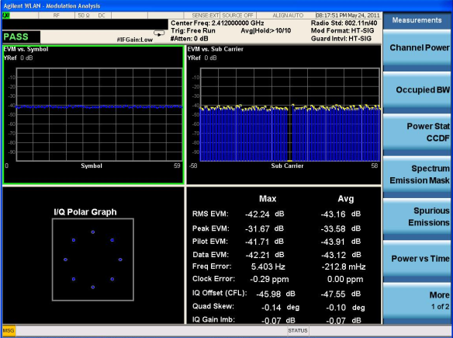
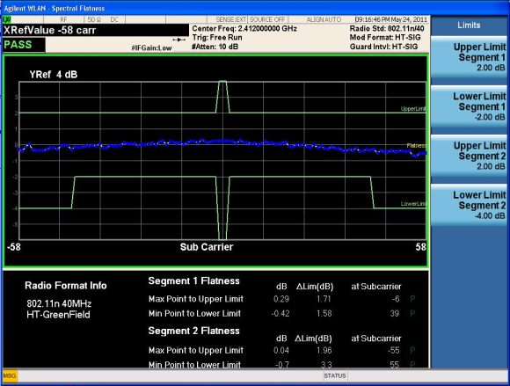
Измерительное приложение для WLAN N9077A/W9077A – 2FP/3FP
Измерения нажатием одной клавиши для стандарта IEEE 802.11a/b/g/n
Измерения IQ сигналов: зависимость мощности от времени, неравномерность спектра, анализ модуляции и др.
Измерения мощности методом анализатора послед. действия: мощность в канале, спектральная маска излучений, занимаемая полоса частот
Возможность ручной настройки для анализа сигналов 802.11j, Turbo Mode, 802.11p

Slide 29
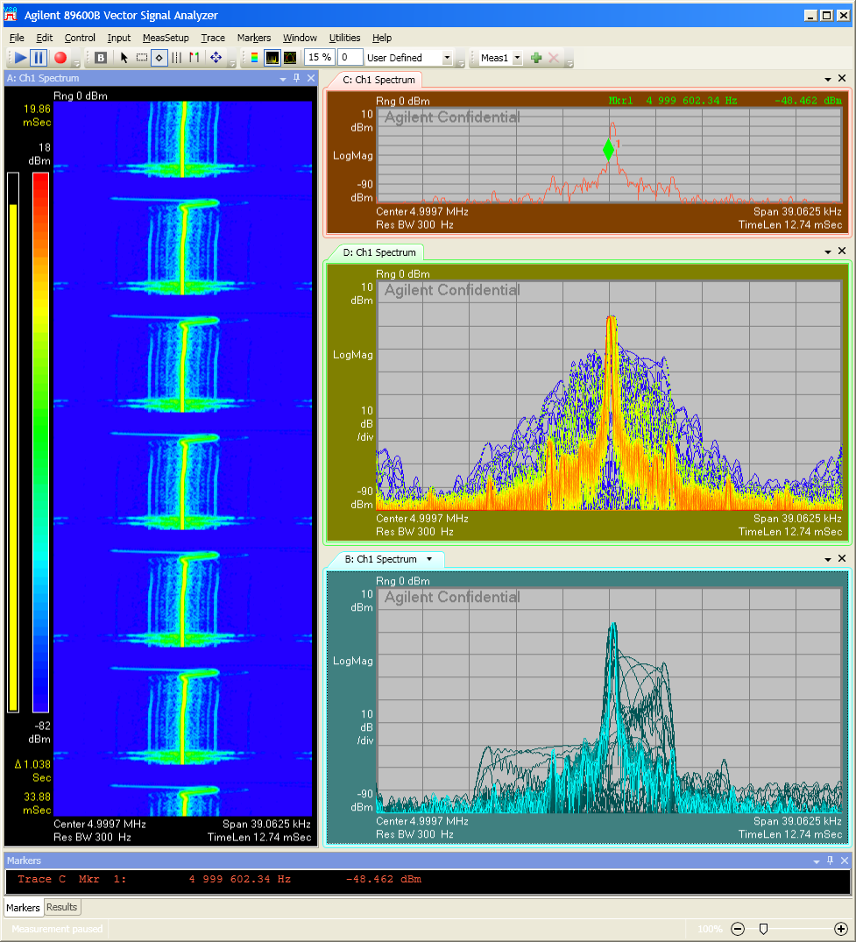
Приложение для векторного анализа сигналов Agilent 89601 Версия “B”
Новый уровень гибкости и функциональности
Приложение для анализа комплексных аналоговых и цифровых сигналов в частотной, временной областях и анализ качества модуляции
Notes:
29

Slide 30
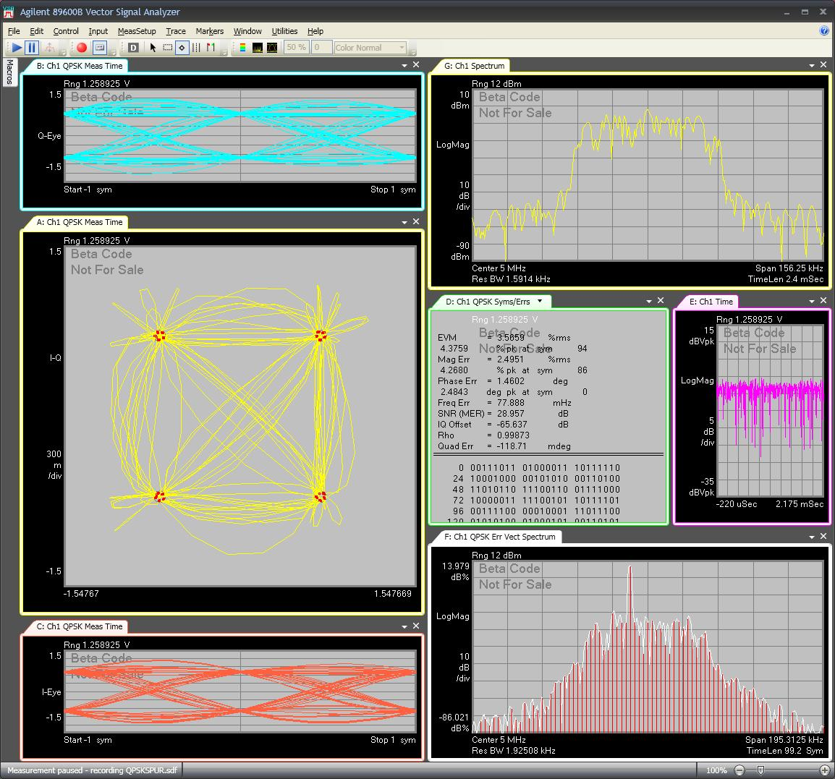
89601B - опережая технологии связи
20:20 трасс/маркеров
До 20 трасс
Детальное и всестороннее отображение сигналов
До 20 маркеров на трассу
Тщательный анализ сигналов
Произвольное расположение и размер окон
Произвольная привязка к измерениям любой трассы
Notes:
30

Slide 31
89601B - опережая технологии связи
Захват и анализ кратковременных сигналов
Режим цифрового послесвечения для всех отображаемых областей (частота, время, IQ, демодулирование ….)
Режим накопления (cumulative history) для всех отображаемых областей (частота, время, IQ, демодулирование ….)
частота появления (кодирование цветом)
история за продолжительное время (часы)
анализ редких событий
Spectrogram
Cumulative history
Digital persistence
31
Notes:
31

Slide 32
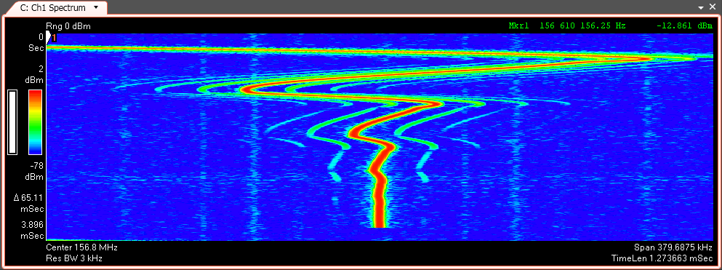
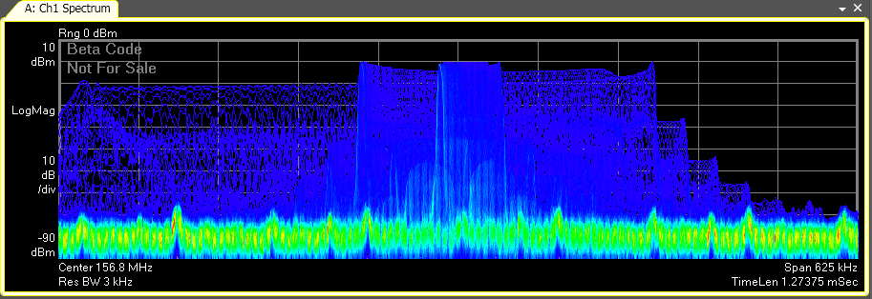

Multi-domain
cumulative history
Работает и с переходными процессами, например анализ событий при включении передатчика.
Spectrogram
Cumulative history: spectrum
Измеряет и отображает процесс более эффективно, чем просто спектрограмма
Notes:
32

Slide 33






Векторный анализ сигналов на базе X-серии
Измерительное приложение 89601
В комплекте с анализаторами платформы X даёт широчайшие возможности по анализу сигналов различных систем (спутниковая связь, локация, беспроводная связь)
Поддержка >70 форматов
LTE, WiMAX, GSM, Radar, 2FSK - 1024 QAM….
Мощные средства анализа и демодуляции
спектрограммы, констелляционные диаграммы, EVM, CCDF, стробирование по времени, захват/воспроизведение сигналов…
Работа с новыми форматами сигналов
Запись сигналов и их загрузка в векторные генераторы
Совместимость с САПР ADS
Фиксированные и плавающие лицензии
Варианты демодуляторов:
AM/ЧМ/ΦM, WiMAX 802.16 OFDM/OFDMA, WLAN IEEE 802.11a/b/g/j/p, Digital Video, Private Mobile Radio, CDMA (base), CDMA (mobile), CDPD, GSM, EDGE, NADC, PDC, PHP (PHS), W-CDMA, TD-SCDMA, HSDPA, 1xEV-DO, 1xEV-DV, Bluetooth™, ZigBee™, APCO 25, DECT, TETRA 1, TETRA 2 (TEDS), VDL mode 3, FSK: 2, 4, 8, 16 level (including GFSK), MSK (including GMSK), BPSK, QPSK, OQPSK, DQPSK, D8PSK, π/4-DQPSK, 8PSK, 3π/8-8PSK, 16/32/64/128/256/ 512/1024 QAM, 16APSK, 32APSK, 8VSB, 16VSB, RFID
Page 33
Notes:
33
The 89601 series VSA software is the world’s best signal analysis and troubleshooting software. It reaches deeper into signals than anyone else. It provides more data on signal probleмс than anyone else. And it provided the user with the insight that makes the difference between efficient, effective troubleshooting and confusion, frustration and delay.
This software runs inside the PXA (keyboard and mouse required for some operations) or on a PC or other Agilent spectrum analyzers, as well as with scopes, logic analyzers and simulation software.
It enhances the PXA feature set by adding:
Superior modulation analysis tools for all of the major cell phone and wireless networking standards as well as non-standards based general purpose modulation analysis. The GP analysis handles modulation types from 2FSK to 1024 QAM and includes 7 filter types, user defined filtering and an adaptive equalizer. If you want to evaluate wireless communication signals PXA teamed with VSA is the most powerful tool on the market.
The VSA software also includes excellent time domain tools including
Time traces and markers for pulse analysis
Signal capture capability at any span – the narrower the recording span the longer the capture time can be. Complementing the capture is the most advance capture playback capability in the COTS spectrum analyzer market. This player provides visual and time indicators of where you are in the file (handy when you want to return to specific spot in the recording), go to start/end buttons, arbitrary setting of start and stop locations within the recording for isolating signals of interest in the capture file and auto loop back for continuous playback of those signals. No other commercial spectrum analyzer vendor offers this capability.
Time gating works with the time traces to focus analysis such as CCDF analysis on a particular part of the signal.
And the VSA software offers some spectrum tools to add to the powerful PXA’s built-in spectrum analysis features.
The spectrogram display is an excellent tool for viewing the changes in your signal spectrum over time and welcome capability for pulse analysis
The overlap processing increases or decreases the time resolution of the spectrogram so you can match the spectrogram speed to the speed of the changes in your spectrum.
RFID solution, LTE by год end
SW can link to performance PSA and to logic analyzers and scopes for ГГц of BW analysis
VXA AYA has >30 modulation formats (FSK, QAM, etc) and >20 signal format presets (GSM, NADC, etc). Together that's >50. But the presets are mostly for commercial comмс, not A/D. And, >30 is still more than the competition has.

Slide 34
Мульти-измерения – что это?
Meas01
memory
тип обрудования и его конфигурация
предустановки: freq, span, range, trigger
тип измерений: time/freq/demod parameters
установки дисплея: traces, markers, layouts
Пользователь создает конфигурацию измерения
VSA сохраняет её в память
Вызываем из памяти конфигурацию и реализуем измерение

Slide 35
Мульти-измерения – что это?
Meas01
Meas03
Meas05
Meas02
Meas04
Meas06
memory
Полностью независимые
для каждого измерения!
hardware choice & config
input setup: freq, span, range, trigger
meas. setup: time/freq/demod parameters
display setup: traces, markers, layouts
Создаем множество измерений
VSA сохраняет все измерения в память
Вызываем все
измерения и
производим
параллельный
анализ

Slide 36



Выбор типа Вызова&Выполнения измерений
Варианты:
Независимый, один прибор: non-simultaneous measurements at various freq’s, spans, formats, etc. using a single HW front end.
01
02
03
04
…
Очень быстрое переключение
01
01
…
Независимый,несколько приборов: spans, formats, etc. using multiple HW front ends.
02
02
…
03
03
…
04
04
…
trig
01
01
…
02
02
…
Распределенный: acquire once then perform multiple, truly simultaneous meas. within max span width.
03
03
…
04
04
…

Slide 37


Приложение для анализа радиоимпульсных сигналов N9051A
простое в использовании приложение для снятия временных параметров радиоимпульсных сигналов (до 1000 импульсов в пачке)
Совместимо с Windows-XP, работает в PXA/EXA/MXA/CXA и в осциллографах Infinium
Воспроизведение . sdf файлов
Приложение N9051A работает с векторными данными для более точных скалярных измерений
Period
Width
PRI/PRF
Droop
Overshoot
Rise time
Average power
Peak power
Cumulative Statistics (PDF, CDF, CCDF)
Изменение фазы и частоты в импульсе (опция)
Page 37
Notes:
37
See Steve Crane (AE) for demo
N9051A is a low cost software that can work with both oscilloscopes and spectrum analyzers. It has the capability to do many of the measurements that were previously discussed with the click of a mouse. It is important to note that many of the setting that were talked about earlier will still apply with any software tool. However, once a user has a fundamental understanding of the instrument and sets up the measurement, software packages such as this make it much easier to make measurements and troubleshoot the radar system.

Slide 38

CXA/EXA/MXA/PXA Опция ESC Управление внешним генератором
С новым прибором: N9020A/10A-ESC: $1,500
К существующему прибору: N9020AK/10AK-ESC: $1,500
ПО+ LAN кабель+ 3 BNC кабеля
ПО активируется лицензией
Поддерживаемые генераторы (в первой версии):
Аналоговый MXG (N5181A)
Векторный MXG (N5182A)
Планируется поддержка (в будущем)
PSG
ESG
MXG (N5183A)

Slide 39

Опция ESC: Управление внешним генератором
A.11
N90x0A- ESC поддерживает новые аналоговые генераторы Х серии
Необходимо ПО анализатора версии A.11.xx (доступно с октября 2012)
Source | PXA | MXA | EXA | CXA | MXE (Presel off)
Agilent MXG N5181A
Agilent MXG N5182A
Agilent MXG N5183A
Agilent analog EXG N5171B
Agilent analog MXG N5181B
Agilent PSG E8257D
Agilent PSG E8267D
New
Already supported
Not supported
For install base customers, Option R2C is NOT required, just upgrade the FW to rev. A.11.xx

Slide 40





Свипирование с отстройкой
Генератор свипирует с отстройкой от анализатора
Тестирование миксеров
Потери преобразования
Точность переноса частоты
f_{SS}= α×f_{SA} + f_{offset/SS}
MXG
Sweep: f₁ → f₂
RF
(700 to 800 MHz)
Opt ESC
MXA/EXA
LO
(500 MHz)
IF
Для: f_{LO} < f_{RF}
Sweep: (f₁ - f_{LO}→ f₂ - f_{LO})
(200 to 300 MHz)

Slide 41



Свипирование на гармониках
Отношение частот ГСС/АС: α
α: Multiplier = (Num./Den.)
Для тестирования усилителей
Harmonic responses (0 < α< 1)
Sub-harmonic behavior (α> 1)
f_{SS}= α×f_{SA}
MXG
Sweep: αf₁ → αf₂
Opt ESC
Amp
MXA/EXA
Sweep: f₁ → f₂

Slide 42


Свипирование мощности
[Source]
Генератор свипирует по мощности
Фиксированная частота или панорамный режим
Тестирование усилителей
Точка компрессии
Усиление
Initial power level
Power sweep range & On/Off
Count for system loss/gain
Set power resolution
MXG
Linear region
Power Sweep: P₁ → P₂
1-dB gain compression
Opt ESC
Amp
MXA/EXA
Cut-off level

Slide 43

Аналоговые IQ входы для анализа демодулированных IQ сигналов в анализаторах Agilent MXA и PXA Опция BBA
Основные достоинства
16 bit АЦП, покрывающее весь диапазон частот
Возможность установки различных полос обработки видео сигнала 10/25/40 MHz
50+ демодулирование более 50 форматов с помощью 89601A
2х канальный независимый векторный анализ с 89601A
512 Мвыб память для захвата видео сигнала
Поддержка активных и пассивных пробников
Все существующие модели MXA модернизируются
Page 43
Notes:
[Please not spend much time on this slide because they covered in detail later]
From the hardware standpoint, we use 16 bit ADC for baseband IQ input option.
89601A VSA (don’t call Glacier at customer sites) has the most fulfilled coverage of applications and demod formats in the market.
2 channel independent vector analysis – With 89601A software only. 2 channel signals need to be well aligned in timing and phase. This 2 channel capability allows customers to analyze the 2 channel correlations of time and phase. Maximum frequency is up to 40 MHz.
With MXA BBIQ, we have following selections for input.
IQ Analyzer: I only, Q only and I+jQ
Glacier: 1 channel, 2 channels and I+jQ (Ch1+jCh2)
When 1 channel is selected, frequency band selection is necessary to switch between RF and Baseband (0 to 40 MHz).
If the signal’s center frequency is lower than 40 MHz and is connected to I input of BBIQ, Glacier can measure the signal in Glacier Demod Off vector mode.
This is 1 channel measurement with BBIQ input in Glacier.
When 2 channels is selected, there is no other choice in frequency band. It only allows using MXA available bandwidth up to 40 MHz.
Please remember that 2 channels selection in only available in Demod Off mode. If you selected any demodulator like W-CDMA or WiMAX, there’s no input selection of 2 channels at all. Any signals connected to MXA BBIQ input will be recognized as I+jQ signal for demod analysis.
Scalable baseband bandwidth 10/25/40 MHz (per channel)– This gives customers flexibility in which bandwidth they would like to use. Double these numbers for i+jQ baseband bandwidth, thus I+jQ would be 20/50/80 MHz.
512 MSa (2GB) capture memory as standard (let’s talk about this detail later)
Infiniium/InfiniiMax probe connectivity- Using the calibration utility, the MXA will auto detect some Infiniium/InfiniiMax probes for easy set up. Some circuits have high input voltage and would be impossible for the MXA to measure. These 1 V probes with x10 extends the voltage range so MXA can still analyze the baseband signal.
I, I, Q-, Q-, calibration output - see picture
“calibration output” any cable loss and DC offset with probes needs to be calibrated to have the correct measurements with probes.
50 Ω and 1 M Ω input impedance – Customer IQ signal may have different impedance at the signal, and we can switch without changing connection as this is internal to the MXA. This is a standard feature.
Single ended and differential – Customers baseband might need to use differential (I and I-, or Q and Q-). Without this feature, customers would need to connect their differential signal through a differential probe (with calibration), this allows them to connect directly to the analyzer. In addition, the differential probes are expensive and are difficult to use.

Slide 44

Анализатор сигналов высшего класса Agilent PXA N9030A
Сконструированный с расчётом на развитие Agilent PXA – эволюционная замена Вашего анализатора высшего класса. Параметры, приложения, расширяемость и гибкость платформы PXA позволят решать очень сложные задачи в различных областях.
PERFORMANCE: Highest Performance RF and MW Signal/Spectrum Analyzer available
APPLICATIONS: Broadest set of measurement applications and demodulation capabilities
EXPANDABILITY: Protect your investment
UPGRADE: Direct replacement for PSA
Параметры: лучший СВЧ анализатор сигналов
Приложения: самый широкий набор возможностей по анализу и демодуляции
Расширяемость: защита инвестиций
Прямая замена PSA
Page 44
Page 44
Page 44
Page 44
Notes:
44
44
44
44
Drive your evolution
In real-world signal analysis, the ability to evolve equals success. For future designs, excellent measurement performance enables detailed analysis of complex signals. For existing technologies, versatile capabilities help you reduce product cost. And for legacy test systeмс, drop-in replacement ensures ongoing stability. Designed for the real world, Agilent’s future-ready PXA signal analyzer is the evolutionary replacement for your current high-performance analyzer. It helps you sustain past achievements, enhance current designs and accelerate future innovations. Take control with the PXA signal analyzer—and drive your evolution.
Not just a SA, a measurement platform
RF and MW
Computer
Applications

Slide 45


Анализатор сигналов PXA Качество для анализа сложнейших сигналов
Основные параметры | Условия | Анализатор PSA | Анализатор PXA
Частотный диапазон |  | 3 Гц … 6.7/13.2/26.5/44/50 ГГц | 3 Гц … 3.6/8.4/13.6/26.5/44/50 ГГц
TOI | 2 ГГц 12 ГГц | +17 дБм +8 дБм | >+20 дБм +17 дБм
Уровень шумов (без МШУ)* | 2 ГГц 12 ГГц | -153 дБм -150 дБм
Φ шум | Отстройка 10 кГц Отстройка 1 МГц | -117 дБн/Гц -145 дБр/Гц | -128 дБн/Гц <-145 дБн/Гц
Погрешность измерения амплитудных значений | 95% вероятность | ± 0.62 дБ ± 0.19 дБ | ±0.52 дБ ±0.19 дБ
Полоса демодуляции |  | 10, 40, 80 МГц | 10, 25, 40, 140, 160 МГц
АЧХ широкополосного тракта ПЧ (во всей полосе, >3.6 ГГц) |  | ±0.63 дБ to ±1.13 дБ | ±0.63 дБ, (± 1.13 дБ)
W-CDMA ACPR | Preset # Noise correction | -75 дБc -81 дБc | -80 дБc -83 дБc
Динамический диапазон по искажениям 3-го порядка | 2 ГГц 12 ГГц | 113 дБ 105 дБ | 115 дБ 112 дБ
Скорость
NFE** | LNP** | BOTH | w/o NFE
-160 |  |  | -152
-155 | -155 | -162 | -149
* Предв. данные @ 1Гц ПП ПЧ, МШУ выкл;
** NFE = Noise Floor Extension technology; LNP = low noise path
Page 45
# Preset in PXA uses factory calibration of the noise floor, NFE.
Notes:
45
45
45
45
45
Freq Range – Added 3.6 ГГц version, extended our 6.7 in prev generation to 8.4 ГГц
TOI is dramatically improved in the higher bands
Noise floor extension technology extends the noise floor of the instrument (future white paper) by effectively reducing DANL by 3.5 дБ for CW and Pulse signals and 8 дБ for noise like signals (e.g. W-CDMA) it does this by modeling its own noise contribution and subtracting this out, more averages = better performance.
Close in phase noise is dramatically improved w/ two loop LO
95% confidence amplitude accuracy compares to a power meter (note Опцияal Agilent power sensors can also operate within the PXA (its own app, not integrated) OUTSTANDING AMPL ACCY
Adjacent channel power is greatly improved
Dynamic range is greatly improved in higher band w/ IM Nulling
PXA offers speed improvements to PSA and other legacy HP/Agilent instruments with its YIG tuned LO

Slide 46

Noise Floor Extension – алгоритм уменьшения уровня собственных шумов
PXA совмещает процесс измерения с беспрецедентным анализом собственных шумов для их удаления из результатов измерений с обеспечением максимальной точности.
Выигрыш алгоритма NFE от 3.5дБ для НГ и сигналов с ИМ до 8дБ для шумоподобных сигналов, до 12дБ в некоторых приложениях.
Уровень собственных шумов с NFE на 2ГГц = –161дБм без МШУ и –172дБм с МШУ.
Page 46
Notes:
46
Figure: Agilent’s noise floor extension technology can provide up to 12 дБ improvement in analyzer noise floor, revealing some signals and allowing others to be more accurately measured. These before/after traces of the same signal are shown at 3 дБ/div.
In the rightmost bump, the yellow trace shows -116.5 дБм. The actual power is −121 дБм, and the blue trace shows −122 дБм. So the blue is best.

Slide 47

Low Noise Path (LNP) – минимизация потерь в тракте
В СВЧ диапазоне любая коммутация сказывается в дополнительных потерях.
Предусилители могут компенсировать потери, но могут вызвать дополнительные искажения при измерении сигналов высокого уровня
LNP - обход ряда коммутирующих устройств в тракте для получения максимальной чувствительности без предусилителя
LNP позволяет искать сигналы низкого уровня без уменьшения ширины полосы пропускания, что ведёт к уменьшению скорости
Page 47
Notes:
47
Демонстрация NFE, NFE+LNP, NFE+PA
Figure: The noise floor improvement from the PXA low noise path increases with frequency and can enable the measurement of small spurs without the speed penalty imposed by the narrow resolution bandwidths that would otherwise be required to achieve an adequate noise level. Note the spur (marker 1) which is easily measured above the noise level in when the low noise path is used. Measuring this signal would otherwise require a much narrower RBW filter and a considerably slower sweep.
Опцияally, the customer could choose to improve the sensitivity of the analyzer by using pre-amplifier over the frequency range of interest, or low noise path that provides about 4-9 дБ noise floor improvement <or even greater, see latest numbers> in high band without the compromises of TOI and gain compression of a pre-amplifier. Low noise path is ideal for those signals that are too high to be handled by a pre-amplifier and too low to be handled without the preamplifier. Note that low noise path and pre-amplifier are 2 parallel paths and cannot be used at the same time.”

Slide 48
Анализатор сигналов PXA Сравнение с конкурентами
Основные параметры | Условия | Ближайшие конкуренты | Анализатор PXA
Частотный диапазон |  | 2 Гц … 8/13,6/26.5ГГц | 3 Гц … 3.6/8.4/13.6/26.5/44/50 ГГц
TOI | 2 ГГц 12 ГГц | +20 дБм +12 дБм | +21 дБм +15 дБм
Уровень шумов (без МШУ, с LNP) | 10 ГГц 26,5 ГГц | -149 дБм -145 дБм | -155 дБм -150 дБм
Φ шум 2ГГц 6ГГц 10ГГц | Отстройка 1 кГц | -123 дБн/Гц -123 дБн/Гц -111 дБн/Гц | -125 дБн/Гц -125 дБн/Гц -120 дБн/Гц
Погрешность измерения амплитудных значений | 95% вероятность 10МГц - 3,6ГГц 22ГГц – 26,5 ГГц | ± 0.3 дБ ± 2 дБ | ±0.19 дБ ±0.83 дБ
Полоса демодуляции | До 50 ГГц | 10, 28, 40, 80 МГц | 10, 25, 40, 160 МГц
АЧХ широкополосного тракта ПЧ | <3.6 ГГц | ±0.8 дБ (±0.3 дБ ) | ±0.59 дБ, (± 0.19 дБ)
ACPR | Without NC Noise correction | -76 дБc -88 дБc | -82.5 дБc -88 дБc

Slide 49
PXA and FSW Architecture differences
Анализатор сигналов PXA
Сравнение с конкурентами
Preselected
Preselected
Preselected
Unpreselected
Unpreselected
Unpreselected
Ближ.конкурент
3.6 GHz
8 GHz
PXA
Better amplitude accuracy Better tuning speed
Agilent Confidential

Slide 50
Анализатор сигналов PXA Улучшение ФШ с помощью внешнего опорного генератора
Получите еще более низкие ФШ на ближних отстройках с использованием внешнего опорного генератора серии PSG (c опцией UNY).
 | Отстройка
 | 3 Гц | 4 Гц | 10 Гц | 30 Гц
Улучшение на 1 ГГц | 12.99 дБ | 9.80 дБ | 12.67 дБ | 2.88 дБ
Улучшение на 20 ГГц | 16.47 dB | 14.01 дБ | 8.94 дБ | 3.00 дБ
Улучшение на 40 ГГц | 10.98 дБ | 9.97 дБ | 10.35 дБ | 3.73 дБ

Slide 51

Анализатор сигналов PXA Улучшение ФШ с помощью внешнего опорного генератора
Несущая частота 40ГГц
Trace 2
Trace 3
Measurements made using Internal reference
Measurements made using External reference
Trace 2 (Teal) uses the internal reference, trace 2 (Magenta) uses PSG 10 MHz output for reference.
Improvement: 11 dB @ 3 Hz offset; 10 dB @ 4 Hz offset; 11 dB @ 10 Hz offset; 3 dB @ 30 Hz offset Note: Vertical scale is 8 dB/div

Slide 52
Упрощённая блок-диаграмма PXA
Полоса демод. 160 МГц (опц B1X)
2Gbyte SDRAM
Front End
140 МГц
FPGA
ADC
3.5-26.5 ГГц high band
Low noise path
8.3-14 ГГц LO
F₀=300 МГц
ASIC
YIG filter with bypass relay
400 МГц CK
3 Гц-26.5 ГГц
Input
Полоса демод. 40 МГц (опц B40)
2 dB-step mech atten
40 МГц
6
20
μW converters
2
30
2
10
ADC
μW preamp
X1 3.6-13.6 ГГц
X2 13.6-26.5 ГГц
F₀=250 МГц
200 МГц CK
Cal input
25 МГц
10.9M
.3M
F₀=322.5 МГц
Switched filters,
F₀=322.5 МГц
4 ГГц
1 dB-step electronic atten
4.8 ГГц LO
RF converter
140 МГц
2Gbyte SDRAM
Linearity
Corrections
966K
F₀= 5.1225 ГГц
2nd converter
303K
ADC
FPGA
RF preamp
79K
3.8-8.73 ГГц LO
9K
100 МГц CK
300 МГц LO
ASIC
0-3.6 ГГц low band
Switched filters,
F₀=22.5 МГц
Swept IF & полоса демодуляции 10МГц или 25МГц с опцией B25
52
Notes:
Low Шум Path
Retune IF for different required center frequencies

Slide 53

Уровень фазовых шумов PXA в сравнении с другими системами
PXA спецификации
PSA спецификации
PXA тип.
E5500 спец
E5052A спецификации
E5500 реальное значение
Notes:
53

Slide 54





EXTERNAL MIXING SOLUTIONS
Работа PXA c внешними смесителями в полосе > 50ГГц
Third party mixers available for sale as Agilent specials
Contact VDI for custom solution until officially supported by Agilent
Agilent waveguide harmonic mixers
NEW!
M1970V/W 50 - 110 GHz
11970 Series 18 - 110 GHz
Farran 110 – 220 GHz
OML 110 – 325 GHz
VDI > 325 GHz
110 GHz
220 GHz
325 GHz
Расширение частотного диапазона до 325 ГГц и выше!
Notes:
Externally mixed measurements have always required extra steps, and some extra care, in terms of setup and verification. In addition, transferring the required conversion loss table to the analyzer can be tedious. The combination of the PXA and Agilent’s new M1970V and M1970W waveguide harmonic mixers improves measurement performance and reliability, along with ease-of-use, in a number ways.
To begin with, the mixer connection is simpler and more reliable, requiring only a USB connection and a single coaxial cable between the analyzer and the mixer. The individual mixer (model and serial number), its frequency range and conversion loss table are identified and downloaded automatically. The LO connection is verified by the mixer’s measurement of the LO input power. The mixer monitors the input LO power, adjusting it to compensate for cable losses and improving measurement accuracy. As a result, amplitude accuracy in the millimeter band improves, with uncertainties dropping to approximately half their previous levels. Phase noise and noise figure performance also improve because the higher LO frequencies available from the PXA allow the use of lower harmonic numbers.
Note the M1970V/W waveguide harmonic mixers are available for order now. Shipment starts in Q4.
M1970V option 001: not-to-exceed reference price: $7934
M1970V option 002: not-to-exceed reference price: $9517
M1970W: not-to-exceed reference price: $8898

Slide 55

M1970V/W Волноводные гармонические смесители
M1970V/W WAVEGUIDE HARMONIC MIXERS
Новое семейство смесителей
M1970V Опция 001 (50 to 75 GHz)
M1970V Опция 002 band (50 to 80 GHz)
M1970W (75 to 110 GHz)
Основные преимущества SMART-смесителей
Автоматическая коррекция амплитуды и передача поправочных коэффициентов по USB - интерфейсу
Aавтоматическая регулировка уровня сигнала гетеродина для компенсации потерь в кабеле (длиной до 3 м или потерь в 10 дБ)
Автоматическое определение модели и серийного номера смесителя при подключении к анализатору сигналов N9030A PXA
Автоматическое установка рабочего диапазона частот и номера гармоники гетеродина
Автоматичсекая регулировка гетеродина
Авотматический запуск калибровки при изменеии времени и температуры
Улучшенный уровень собственных шумов и TOI
Превосходные потери на преобразование до 25 дБ максимум и погрешность калибровки уровня до 2.2 дБ
Волноводный вход
USB коннектор
Гетеродин/ПЧ SMA коннектор
Notes:
Adding intelligence, active elements, and USB control/reporting to an external mixer provides a number of benefits.
The new Agilent smart mixers provide a simple, direct, flexible connection between your signal source (either waveguide or a waveguide-coax adapter) and the PXA signal analyzer. The lower frequency coaxial connection to the analyzer provides location flexibility for the analyzer and a low-loss way to connect to the signal under test.
The smart features of the new mixers make signal connections easier and less prone to error. They also allow external mixers to be automatically identified by model number (and therefore frequency range) and serial number so that their individual conversion loss coefficients can be downloaded and enabled. The conversion loss figures from these mixers are implemented separately from the amplitude correction values used for previous external mixers, and both can be used at the same time.
The result of these features and a higher LO frequency is better accuracy and sensitivity, along with an easier and more reliable external mixing solution.

Slide 56



Обзор радиоизмерительных приборов и систем Agilent Technologies
Анализаторы сигналов
Системы анализа и демодуляции широкополосных сигналов
Измерители фазовых и амплитудных шумов

Slide 57

Многоканальный широкополосный измерительный СВЧ приёмник для векторного анализа с полосой до 2ГГц
Notes:
I would like to show you today that it is possible to provide a truly wideband and COTS based measuring receiver hardware solution of >1 ГГц bandwidth in a very generic and easily reusable design concept that has low technical and financial risk.
The subject of new wideband measurements techniques and digitiser selection are not discussed in this presentation. (it would take too long!)
© Agilent Technologies, Inc. 2009
57

Slide 58



Что мы предлагали до сегодняшнего дня?
MXA для полосы демодуляции 40МГц
PSA для полосы демодуляции 40МГц и 80МГц
NEW
Industry’s first signal analyzer supporting 160-MHz 802.11ac signal
PXA для полосы демодуляции 160МГц
58
© Agilent Technologies, Inc. 2009
Notes:
© Agilent Technologies, Inc. 2009
58
In the majority of cases the “measurement receivers “ have been spectrum analyser’s or fast digitiser’s, subject to the frequency and bandwidth required, that use software like the 89600A VSA to perform the analysis and information extraction. These have been getting wider in recent years but are still behind the leading wave applications.

Slide 59


Современное решение для анализа ШПС Полоса анализа 900 МГц с выхода ПЧ анализатора PXA
NEW
Данное решение вызвано возросшими требованиями по полосе сигнала в обоасти радиолокации и РЭБ
Сигнал с выхода ПЧ анализатора сигналов оцифровывется в осциллографе серии Infiniium с установленной программой векторного анализа 89600 VSA
Дальнейший анализ радиолокационных сигналов и сигналов связи осущесталяется в VSA
Notes:
To address the widest bandwidth requirements of modern radar and communications systems, Agilent is now introducing a wide band IF output that supports up to 900 MHz of bandwidth. This IF signal can then be digitized by a relatively inexpensive digital oscilloscope, like the Agilent DSO9254A Infiniium-Series. The Infiniium-Series oscilloscopes have the ability to run Agilent’s 89600 vector signal analyzer software internally, which can be used to analyze signal characteristics, such as modulation.

Slide 60

Пример анализа ЛЧМ сигнала с полосой 900МГц в программе 89600
Analysis of a 900 MHz linear FM chirp by the 89600 VSA software with the PXA wideband IF output
The SAR example shown here is with a carrier frequency at X-Band (10 GHz)
Spectrum
Phase vs. time
Frequency vs. time
Power vs. time
Notes:
Here is an example of a radar pulse which has been modulated with a linear FM chirp waveform over 900 MHz BW. In the upper left panel of the display the signal’s spectrum is displayed. Below this the signal’s power versus time is shown. In the upper right panel the signal’s phase verses time is displayed and below this the frequency modulation is displayed; also versus time.
In the case of SAR and other radar systems that use FM chirp waveforms, the slightest deviation from the desired frequency modulated waveform will degrade performance. The Agilent 89600 VSA provides the tools necessary to analyze the performance of radar systems from the DSP through the final RF stages of the transmitter. The new 900 MHz bandwidth capability provided by the PXA extends the analysis tools for the wideband systems to cover operating frequencies up to 50 GHz and beyond.
The 900 MHz bandwidth capabilities just discussed round out a complete solution of wideband signal generation and analysis.
This capability is available now and you can learn more about it in a new application note, located on the A.com PXA product page, under the what’s new section.

Slide 61


Современные решения для широкополосного анализа, захвата и формирования сигналов в зависимости от их полосы
Полоса анализа 80 МГц
N9030A
LAN соединение
E8267D
Приложение векторгого анализа 89601A
Файл
сигнала
Опции 544, 602
РЧ выход
РЧ вход
Анализатор спектра
Векторный генератор сигналов (44 ГГц)

Slide 62







Полоса анализа 160 МГц
Анализатор спектра
РЧ выход
N9030A
E8267D
Приложение векторгого анализа 89601A
Опции 544, 016
РЧ вход
Векторный генератор сигналов (44 ГГц)
Файл
сигнала
I
Q
Компоненты сигнала
Файл
сигнала
00
N8241
Генератор произвольной формы
Приложение
W2004 или Matlab

Slide 63



Полоса анализа 900 МГц
РЧ вход
Анализатор спектра
РЧ выход
N9030A
E8267D
Выход ПЧ
Опции 544, 016
РЧ сигнал
Векторный генератор сигналов (44 ГГц)
Цифровой осциллограф 2.5 ГГц
DSO9254
I
Q
Приложение векторгого анализа 89601A
Компоненты сигнала
00
N8241
Файл
сигнала
Генератор произвольной формы
Приложение
W2004 или Matlab

Slide 64


Полоса анализа 1,5 ГГц
РЧ вход
РЧ выход
Многоканальный преобразователь частоты N5281A
E8267D
Гетеродин N5183A
Опции 544, 016
Цифровой осциллограф 2.5 ГГц
Векторный генератор сигналов (44 ГГц)
DSO9254
I
Q
Компоненты сигнала
Приложение векторгого анализа 89601B
00
M8190
Файл
сигнала
Генератор сигналов произвольной формы
Приложение
W2004 или Matlab

Slide 65

Полоса анализа 2 ГГц
РЧ вход
РЧ выход
DSOX93204
E8267D
Приложение векторгого анализа 89601B
Опции 544, 016
Цифровой осциллограф 33 ГГц
Векторный генератор сигналов (44 ГГц)
Файл
сигнала
I
Q
Компоненты сигнала
00
LAN соединение
M8190
Файл
сигнала
Генератор сигналов произвольной формы
Приложение
W2004 или Matlab

Slide 66





Комбинированное решение
Анализатор спектра
Векторный генератор сигналов (44 ГГц)
РЧ вход
РЧ выход
N9030A (44ГГц)
Файл
сигнала
Выход ПЧ
Многоканальный преобразователь частоты N5281A (50ГГц)
E8267D
Гетеродин N5183A
Опции 544, 016
I
Q
Компоненты сигнала
00
M8190
Канал 1
Генератор сигналов произвольной формы
DSOX93204 (33ГГц)
Канал 2
Приложение векторгого анализа 89601A
Канал 3
Цифровой осциллограф 33 ГГц
Приложение
W2004 или Matlab

Slide 67
Идеология развития X-платформы анализаторов сигналов
PXA
CXA
MXA
EXA
общие структура и подходы
stay ready
stay in sync
с ориентиром на будущее
широчайший набор приложений
arrive ahead
Page 67

Slide 68
Запись & Проигрывание РЧ сигналов

Slide 69

Основная проблема: Современные тестовые системы имеют ограниченный объем памяти
Блок-схема анализатора сигналов
(упрощенная)
Display
Preselect
Down- Convert
Digitize
Store
Process
RF
Input
ADC
DSP
RAM
µP
Continuous Processing
Batch
Processing
Мониторинг спектра прекращается во время постобработки принятого сигнала
События, длительность которых больше доступной памяти – теряются!
Установки триггера действительны только для одного режима
Если система пропустила сигнал, то он потерян навсегда!
Notes:
So why can’t designers and operators already perform these long duration recording and playback? The reason is that modern test equipment have limited on-board memory. Up until the blue vertical line (the pink blocks) all of the signals of interest within the instruments capture BW are processed in real-time (assumes fixed LO). However, once the samples fill the memory buffer (RAM) the instrument no longer looks at incoming digital samples as it needs to spend time processing previously recorded samples. In other words, the spectrum analyzer is literally throwing samples away as it post-processes the previous capture. Agilent has made this real-time digital interface available to 3rd party’s like X-COM allowing them to continuously capture these samples for extended periods of time.

Slide 70











Обзор Решения
Захват
Запись
Проигрывание
PXA
Stream Digital
I/Q Samples
IQC2110
CPG
I
PSG
LVDS
Analog
Analog
Base Band Generation
Q
MXA
MXG
Data Pack (2-16 TB)
or
or
SW Tools Spectro-X
89600B
EXA
ESG
or
Анализ
or
ТУ
Запись и Проигрывание сигналов в реальном времени с помощью высокоточных векторных анализаторов и генераторов компании Agilent

Slide 71










Стриминг - решение с полосой захвата 100МГц
Gapless Capture
Non-Streaming Playback
PXA
PXI Chassis
PXI QARB [optional]
PSG
IF Out
I
Analog
100MHz BW*
Q
M9330A AWG
M9202A 2GSa/s
Digitizer
ESG
or
M9021 PCI interface
M9036A
embedded
Controller
SW Tools Spectro-X
89600B
Dataviewer
Signal Studio
IQ Tools
or
MXG
JMR 32TB
RAID
Analyze & Simulate
Victim
For Wider Streaming Bandwidths up to 100MHz Use the PXI Digitizer, embedded controller and RAID drive
Notes:
Another approach for gapless capture combines an Agilent X-series signal analyzer and PXIe digitizer. This configuration provides 100MHz of recording BW for up to 13 hours with the JMR 32T RAID0 array. Like the previous configuration, users can find signals of interest using Spectro-X and snip out the target signal using Agilent’s DataViewer and analyze with 89600B VSA software. Playback of these captured waveforms is accomplished through the PXI-Q arb and any of the Agilent Vector Signal Generators. Though continuous playback is not available in this configuration, users can use Agilent’s IQ tools to modify waveforms and create waveform sequences for extended playback times.
---------
Capture Long Record => Find signals of interest with Spectro-X or DataViewer => Snip Out the Target Signal using DataViewer => Analyze Signal Data with 89600B => Use IQ Tools to create waveform or waveform sequence to playback on Agilent Source [Non Streaming]
*Above 3.6GHz RF we can support 100MHz streaming at an PXA IF frequency of 500MHz.
*Below 3.6GHz RF we need to offset IF and use lower frequency external clock on Digitizer in order to use PXA IF Out @ 321.4MHz. [Required for lowband path in PXA]
The reduced clock frequency also reduces bandwidth to 86MHz.

Slide 72
Сколько времени доступно для записи?
Области применения
Полоса захвата | Частота дискретизации | Время записи (2 TБ) | Время записи (4 TБ) | Время записи (8 TБ)
40 MHz | 200 MB/s | 2.5 hrs | 5 hrs | 10 hrs
20 MHz | 100 MB/s | 5 hrs | 10 hrs | 20 hrs
10 MHz | 50 MB/s | 10 hrs | 20 hrs | 40 hrs
1 MHz | 6.25 MB/s | 80 hrs | 160 hrs | 320 hrs
Airport Radar
WiFi
DVB-S
DVB-T
Zigbee
GSM
Tetra
Бесперебойная запись часами и днями
Notes:
72

Slide 73
Спасибо за внимание!

